Slide 1

Algorithmique
Chapitre 6 : Les BOUCLES
Cours: Algorithmique | Auteur: TUO N. Ismael Maurice

Slide 2

Sommaire
Pourquoi les boucles ?
Définition
Les types de boucles
Notation des boucles conditionnelles en pseudo-code
Exemples avec les boucles conditionnelles
Notation des boucles inconditionnelles en pseudo-code
Exemples avec les boucles inconditionnelles
Erreurs à éviter
Exercices
Corrections
Cours: Algorithme | Auteur: TUO N. Ismael Maurice

Slide 3
1. Pourquoi les boucles ?
Imaginons qu’on veuille écrire les algorithmes suivants :
  Sujet 1 : Demander à l’utilisateur, un nombre positif et calculer le double de ce nombre. Tant que le nombre saisit n’est pas correct afficher « Vous devez saisir un nombre positif», et lui demander de saisir un nombre. On calculera le double lorsque l’utilisateur aura saisi un nombre positif.
  Sujet 2 : Soit un nombre magique 24, demander à l’utilisateur de deviner le nombre magique. Tant que l’utilisateur ne trouve pas le nombre magique afficher « Veuillez entrer le nombre magique: ». Si l’utilisateur entre un nombre inférieur au nombre magique afficher « Le nombre magique est plus grand. ». Si l’utilisateur entre un nombre supérieur au nombre magique afficher « Le nombre magique est plus petit. ». Sinon si l’utilisateur trouve le nombre magique afficher « Bingo, vous avez trouvé le nombre magique. ».
  Sujet 3 : Demander un nombre à l’utilisateur et afficher la somme de tous les nombres compris entre 0 et ce nombre. Par exemple si l’utilisateur saisit 4, l’algorithme doit faire le calcul 1 + 2 + 3 et afficher : « La somme des nombres entre 0 et 4 est 6. »
La résolution des sujets précédents fait appel à la notion d’actions qui devront se répéter une ou plusieurs fois par exemple dans le sujet 1, l’on va afficher le message « Veuillez entrer un nombre positif :» tant que l’utilisateur n’aura pas saisi un nombre positif. Pour le sujet 2, l’algorithme va demander le nombre magique à l’utilisateur tant que celui-ci n’aura pas fourni le nombre magique 24.
Ce type d’actions se nomme des boucles ou répétitions ou itérations.
Cours: Algorithme | Auteur: TUO N. Ismael Maurice

Slide 4
2. Définition
Les boucles ou structures répétitives ou structures itératives sont des types d’instructions algorithmique qui permettent d’exécuter à plusieurs reprises une suite d’instructions.
Grâce aux boucles on va pouvoir répéter une suite d’instructions jusqu’à ce qu’une condition spécifique soit atteinte.
Contrairement aux structures de test qui exécutent une suite d’instructions uniquement une fois, la boucle va quant à elle exécuter la suite d’instructions plusieurs fois.
Comme avec les tests, on rencontre régulièrement les boucles, par exemple lors de la saisie de notre mot de passe, l ’ordinateur nous demandera de saisir le mot de passe tant que le mot de passe entré ne correspond pas au mot de passe enregistré.
En appliquant le cas des mots de passe aux boucles, on peut avoir comme raisonnement :
  Tant que le mot de passe entré par l’utilisateur n’est pas conforme au mot de passe enregistré demander le mot de passe.
  Si le mot de passe est conforme connecter l’utilisateur.
  Sinon interdire la connexion et redemander le mot de passe.
Cours: Algorithme | Auteur: TUO N. Ismael Maurice

Slide 5
3. Les types de boucles
On distingue deux catégories de boucles dans la majorité des langages de programmation :
  Les répétitions conditionnelles (ou indéfinies ) : ici on répète une suite d’instructions selon une certaine condition. Ce type de répétition est utilisé pour les mots de passe, on ressaisit le mot de passe tant que celui-ci n’est pas correct. Avec ce type de boucle on ne peut savoir par avance le nombre de fois que l’utilisateur va saisir son mot de passe, c’est pourquoi on parle de boucle indéfinie.
  Les répétitions inconditionnelles (ou avec compteur ou définies) : Contrairement au précédent, ici les répétitions concernées sont exécutées un nombre de fois donné. On peut les retrouver lors de la saisie de certains mots de passe avec un nombre limite de tentatives sous peine de voir son compte bloqué après X tentatives. Par exemple sur les applications de comptes bancaire, il arrive qu’après trois essais erronés du mot de passe, le compte soit bloqué. Dans ce cas de figure, la répétition inconditionnelle a un compteur max de 3 essais.
A partir de ces deux types de catégories, on peut donc assigner un type de boucles à chacun de nos sujets précédents :
  Sujet 1 : Répétition conditionnelle
  Sujet 2 : Répétition conditionnelle
  Sujet 3 : Répétition inconditionnelle
On peut bien résoudre chacun des sujets avec chaque type de répétition, si on le souhaite. Mais l’idéal est que lorsqu'on connait le nombre de fois dont on devra faire la répétition, il faut préférer les boucles à compteur aux boucles indéfinies.
Cours: Algorithme | Auteur: TUO N. Ismael Maurice

Slide 6
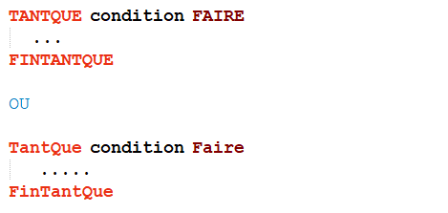
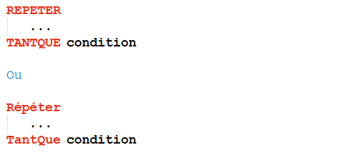
4. Notation des boucles conditionnelles en pseudo-code
On dispose de deux notations :
Il existe une différence entre les deux types de répétitions:
  Avec la répétition TantQue … Faire, la condition de répétition est évaluée avant répétitions. La boucle ici est exécutée si et seulement si la condition d’exécution est vérifiée.
  Avec la répétition Répéter … TantQue, la condition est évaluée après la première exécution de la répétition. Ici la boucle est exécutée au moins une fois.
Cette notation est juste un choix conventionnel, pour les langages de programmation il faudra se référer à la documentation du langage.
Cours: Algorithme | Auteur: TUO N. Ismael Maurice

Slide 7
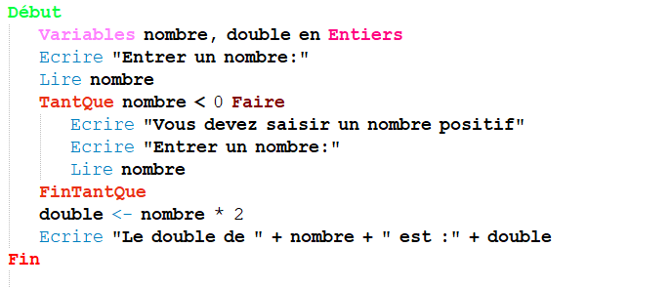
5. Exemples avec les boucles conditionnelles
Sujet 1 : Demander à l’utilisateur, un nombre positif et calculer le double de ce nombre. Tant que le nombre saisit n’est pas correct afficher « Vous devez saisir un nombre positif», et lui demander de saisir un nombre. On calculera le double lorsque l’utilisateur aura saisit un nombre positif.
Cours: Algorithme | Auteur: TUO N. Ismael Maurice

Slide 8
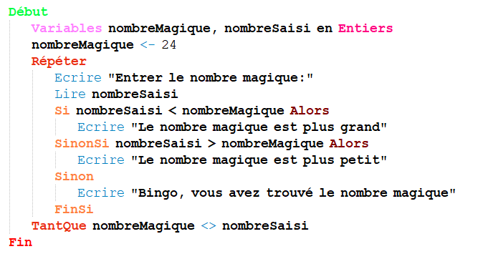
5. Exemples avec les boucles conditionnelles
Sujet 2 : Soit un nombre magique 24, demander à l’utilisateur de deviner le nombre magique. Tant que l’utilisateur ne trouve pas le nombre magique afficher « Veuillez entrer le nombre magique: ». Si l’utilisateur entre un nombre inférieur au nombre magique afficher « Le nombre magique est plus grand. ». Si l’utilisateur entre un nombre supérieur au nombre magique afficher « Le nombre magique est plus petit. ». Sinon si l’utilisateur trouve le nombre magique afficher « Bingo, vous avez trouvé le nombre magique. ».
Cours: Algorithme | Auteur: TUO N. Ismael Maurice

Slide 9
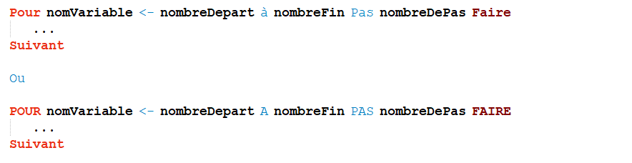
6. Notation des boucles inconditionnelles en pseudo-code
  Pour utiliser une boucle inconditionnelle, on doit fournir quatre éléments :
  La variable qui va contenir la valeur du compteur.
  La valeur de départ qui est la valeur à laquelle on va commencer à compter.
  La valeur de fin qui est la valeur à laquelle on va arrêter de compter.
  Le pas qui décrit comment l’on va compter.
  En pseudo code on utilisera la notation :
Cours: Algorithme | Auteur: TUO N. Ismael Maurice

Slide 10
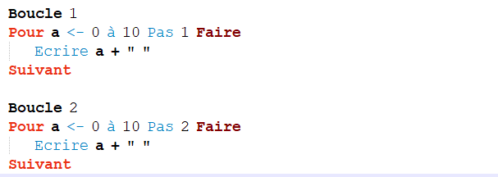
6. Notation des boucles inconditionnelles en pseudo-code
  Soit les boucles suivantes :
Dans la boucle 1, la variable « a » va prendre les valeurs de 0 inclus à 10 exclu ce qui donnera l’affichage « 0 1 2 3 4 5 6 7 8 9 ».
Dans la boucle 2, la variable « a » va prendre les valeurs de 0 inclus à 10 exclu en prenant chaque deuxième nombre ce qui donnera l’affichage « 0 2 4 6 8 ».
Question 1: Quelle boucle permet d’avoir « 1 4 7 10 » ?
Question 2: Quelle boucle permet d’avoir « 1, 2, 3, … 100 » ?
Cours: Algorithme | Auteur: TUO N. Ismael Maurice

Slide 11
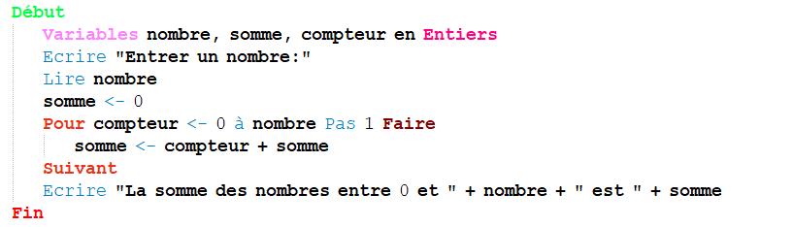
7. Exemples avec les boucles inconditionnelles
Sujet 3 : Demander un nombre à l’utilisateur et afficher la somme de tous les nombres compris entre 0 et ce nombre. Par exemple si l’utilisateur saisit 4, l’algorithme doit faire le calcul 1 + 2 + 3 et afficher : « La somme des nombres entre 0 et 4 est 6. »
Cours: Algorithme | Auteur: TUO N. Ismael Maurice

Slide 12
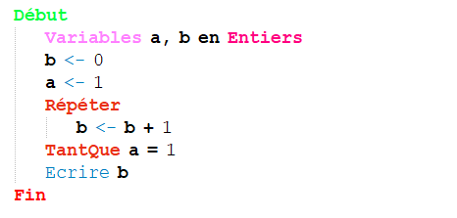
8. Erreurs à éviter
Lorsqu'on utilise une boucle conditionnelle, il faut s’assurer que celle-ci dispose bien d’une condition valide et qui peut évoluer c’est-à-dire qui peut passer de Vrai à Faux et vice versa. Il faut éviter les algorithmes comme :
Dans l’exemple précédent, nous utilisons la valeur de la variable « a » comme condition de fin de boucle, sauf que la valeur de la variable n’évolue pas, on se retrouve donc dans un cas de boucle infinie. Ce programme s’exécutera sans arrêt. La ligne « Ecrire b » ne s’exécutera jamais.
Les boucles sont utiles quand elles sont utilisées correctement. Mais peuvent être sources d’ennuies quand elles sont mal utilisées. Avant d’utiliser une boucle il faut surtout bien réfléchir à trouver la condition de démarrage mais aussi la condition d’arrêt.
Cours: Algorithme | Auteur: TUO N. Ismael Maurice

Slide 13
9. Exercices
Exercice 1
Reprendre le sujet 3 mais en utilisant les boucles TantQue … Faire et Répéter … TantQue. Faire un programme pour chacune de ces boucles.
Exercice 2
Ecrire un algorithme qui demande à l’utilisateur un nombre compris entre 1 et 3 jusqu’à ce que la réponse convienne.
Exercice 3
Ecrire un algorithme qui demande un nombre compris entre 10 et 20, jusqu’à ce que la réponse convienne. En cas de réponse supérieure à 20, on fera apparaître un message : « Plus petit ! », et inversement, « Plus grand ! » si le nombre est inférieur à 10.
Cours: Algorithme | Auteur: TUO N. Ismael Maurice

Slide 14
9. Exercices
Exercice 4
Ecrire un algorithme qui demande un nombre de départ, et qui affiche les dix nombres suivants. Par exemple, si l’utilisateur entre le nombre 17, le programme affichera les nombres de 18 à 27.
Exercice 5
Ecrire un algorithme qui demande un nombre de départ, et qui calcule la somme des entiers jusqu’à ce nombre (inclus). Par exemple, si l’on entre 5, le programme doit calculer 1 + 2 + 3 + 4 + 5 = 15.
Exercice 6
Ecrire un algorithme qui demande un nombre à l’utilisateur et qui ensuite écrit la table de multiplication de ce nombre de 0 à 10.
Exercice 7
Ecrire un algorithme qui demande un nombre à l’utilisateur et qui calcule le factoriel de ce nombre. Par exemple si l’utilisateur saisit 8, le factoriel de 8 noté 8! vaut : 8 x 7 x 6 x 5 x 4 x 3 x 2 x 1 = 40320. Pour 3 on aura 3! = 3 x 2 x 1 = 6.
Cours: Algorithme | Auteur: TUO N. Ismael Maurice

Slide 15
9. Exercices
Exercice 8
Ecrire un programme qui demande successivement 20 nombres à l’utilisateur, et qui lui dise ensuite quel était le plus grand parmi ces 20 nombres. Exemple :
Entrer le nombre numéro 1 : 16
………….
Entrer le nombre numéro 20: 12
Le plus grand de ces nombres est 16.
Exercice 9
Reprendre l’algorithme précédent mais il faut afficher la position à laquelle le nombre a été saisi.
Par exemple : le plus grand de ces nombre est 16 et c’est le nombre 2.
Cours: Algorithme | Auteur: TUO N. Ismael Maurice

Slide 16
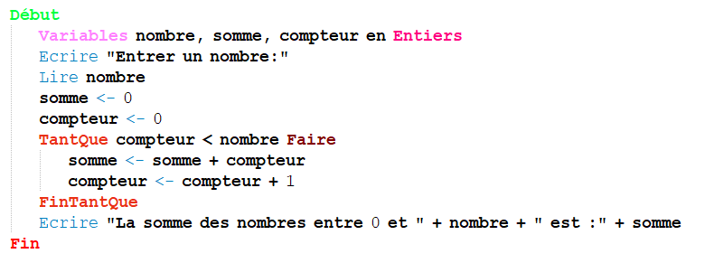
10. Corrections
Exercice 1
Reprendre le sujet 3 mais en utilisant les boucles TantQue … Faire et Répéter … TantQue. Faire un programme pour chacune de ces boucles.
Cours: Algorithme | Auteur: TUO N. Ismael Maurice

Slide 17
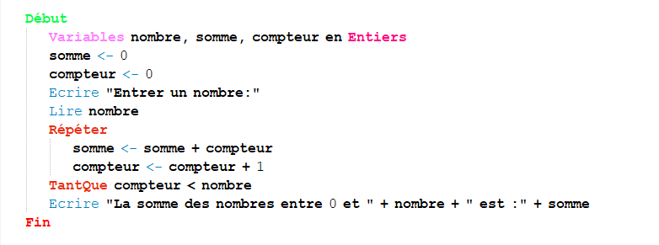
10. Corrections
Exercice 1
Reprendre le sujet 3 mais cette fois en utilisant les boucles TantQue … Faire et Répéter … TantQue. Faire un programme pour chacune de ces boucles.
Cours: Algorithme | Auteur: TUO N. Ismael Maurice

Slide 18
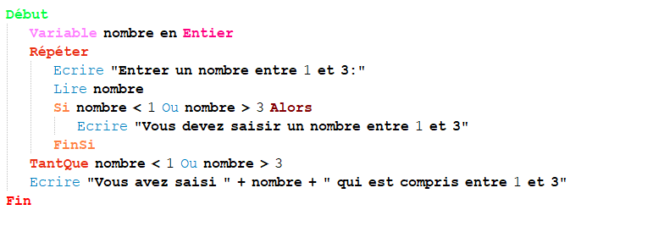
10. Corrections
Exercice 2
Ecrire un algorithme qui demande à l’utilisateur un nombre compris entre 1 et 3 jusqu’à ce que la réponse convienne.
Cours: Algorithme | Auteur: TUO N. Ismael Maurice

Slide 19
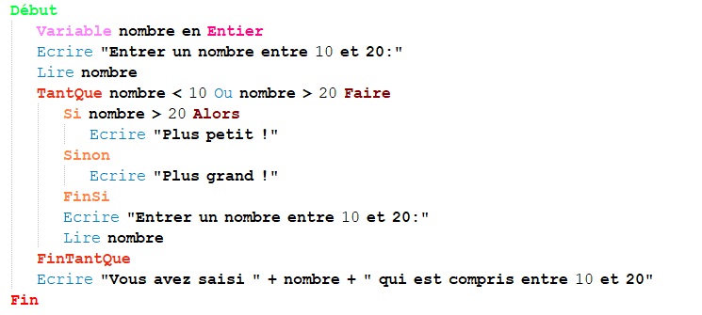
10. Corrections
Exercice 3
Ecrire un algorithme qui demande un nombre compris entre 10 et 20, jusqu’à ce que la réponse convienne. En cas de réponse supérieure à 20, on fera apparaître un message : « Plus petit ! », et inversement, « Plus grand ! » si le nombre est inférieur à 10.
Cours: Algorithme | Auteur: TUO N. Ismael Maurice

Slide 20
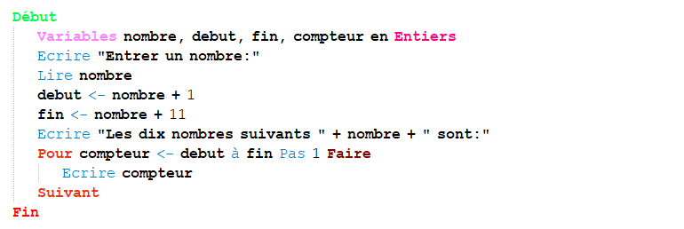
10. Corrections
Exercice 4
Ecrire un algorithme qui demande un nombre de départ, et qui affiche les dix nombres suivants. Par exemple, si l’utilisateur entre le nombre 17, le programme affichera les nombres de 18 à 27.
Cours: Algorithme | Auteur: TUO N. Ismael Maurice

Slide 21
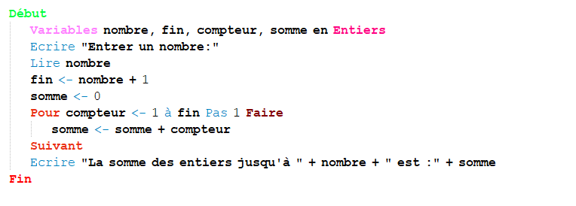
10. Corrections
Exercice 5
Ecrire un algorithme qui demande un nombre de départ, et qui calcule la somme des entiers jusqu’à ce nombre (inclus). Par exemple, si l’on entre 5, le programme doit calculer 1 + 2 + 3 + 4 + 5 = 15.
Cours: Algorithme | Auteur: TUO N. Ismael Maurice

Slide 22
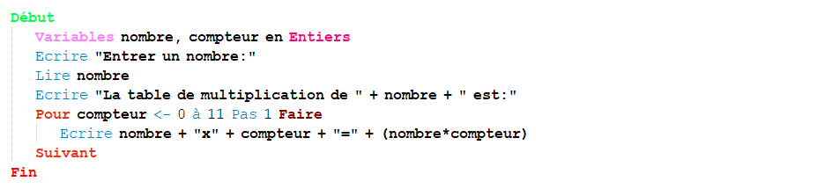
10. Corrections
Exercice 6
Ecrire un algorithme qui demande un nombre à l’utilisateur et qui ensuite écrit la table de multiplication de ce nombre de 0 à 10.
Cours: Algorithme | Auteur: TUO N. Ismael Maurice

Slide 23
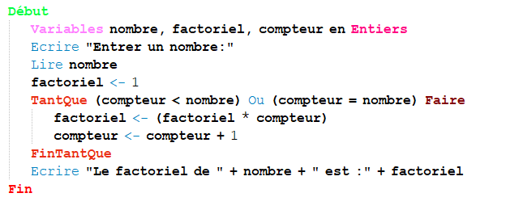
10. Corrections
Exercice 7
Ecrire un algorithme qui demande un nombre à l’utilisateur et qui calcule le factoriel de ce nombre. Par exemple si l’utilisateur saisit 8, le factoriel de 8 noté 8! vaut : 8 x 7 x 6 x 5 x 4 x 3 x 2 x 1 = 40320. Pour 3 on aura 3! = 3 x 2 x 1 = 6.
Cours: Algorithme | Auteur: TUO N. Ismael Maurice

Slide 24
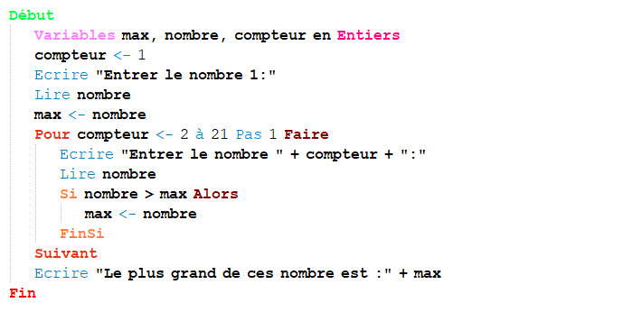
10. Corrections
Exercice 8
Ecrire un programme qui demande successivement 20 nombres à l’utilisateur, et qui lui dise ensuite quel était le plus grand parmi ces 20 nombres.
Cours: Algorithme | Auteur: TUO N. Ismael Maurice

Slide 25
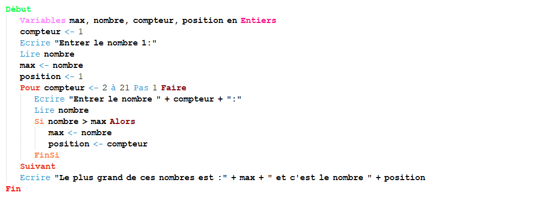
10. Corrections
Exercice 9
Reprendre l’algorithme précédent mais là il faut afficher la position à laquelle le nombre a été saisi.
Par exemple : le plus grand de ces nombre est 16 et c’est le nombre 2.
Cours: Algorithme | Auteur: TUO N. Ismael Maurice

Slide 26
« Il est assez difficile de trouver une erreur dans son code quand on la cherche. C’est encore bien plus dur quand on est convaincu que le code est juste. » Steve McConnell
Citations
« Si le débogage est l’art d’enlever les bogues, alors la programmation doit être l’art de les créer. » Anonyme
Cours: Algorithmique | Auteur: TUO N. Ismael Maurice

